Slide 1
بِسْمِ ٱللَّٰهِ ٱلرَّحْمَٰنِ ٱلرَّحِيمِ
পরম করুণাময় অসীম দয়ালু আল্লাহর নামে শুরু করছি

Slide 2
মোঃ নূরুল আমিন
সিনিয়র শিক্ষক
চিনামূড়া এল.এন উচ্চ বিদ্যালয়
দাউদকান্দি,কুমিল্লা।

Slide 3


Slide 4
আজকের পাঠ
১
২
হাদিস
৩

Slide 5
শিখনফল
এই পাঠ শেষে শিক্ষার্থীরা —
১
২
হাদিস শব্দের ভাষাগত ও পরিভাষাগত অর্থ বলতে পারবে
হাদিসের পারিভাষিক অর্থ জানতে পারবে
৩
৪
কুরআন ও হাদিসের পারস্পরিক সম্পর্ক বিশ্লেষণ করতে পারবে
হাদিসের গুরুত্ব ব্যাখ্যা করতে পারবে

Slide 6


Slide 7
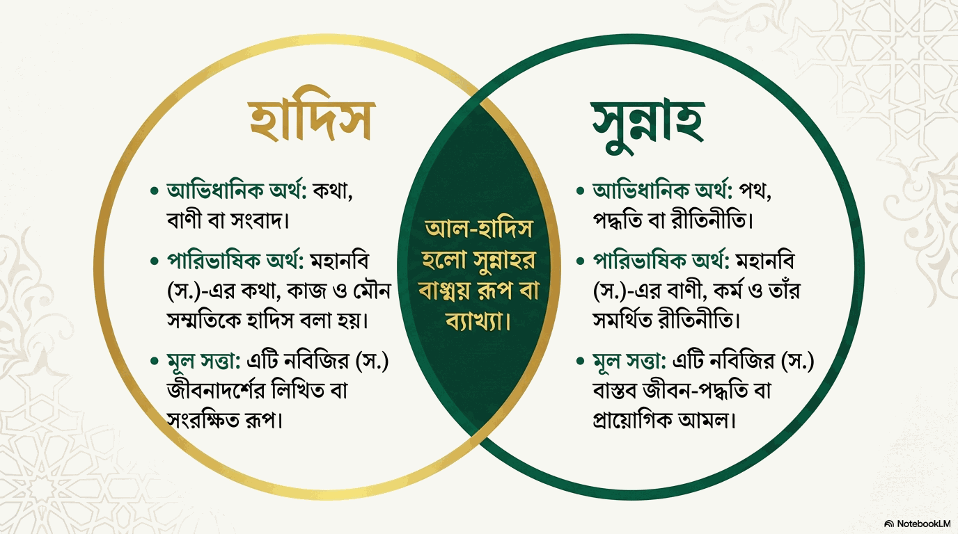

Slide 8
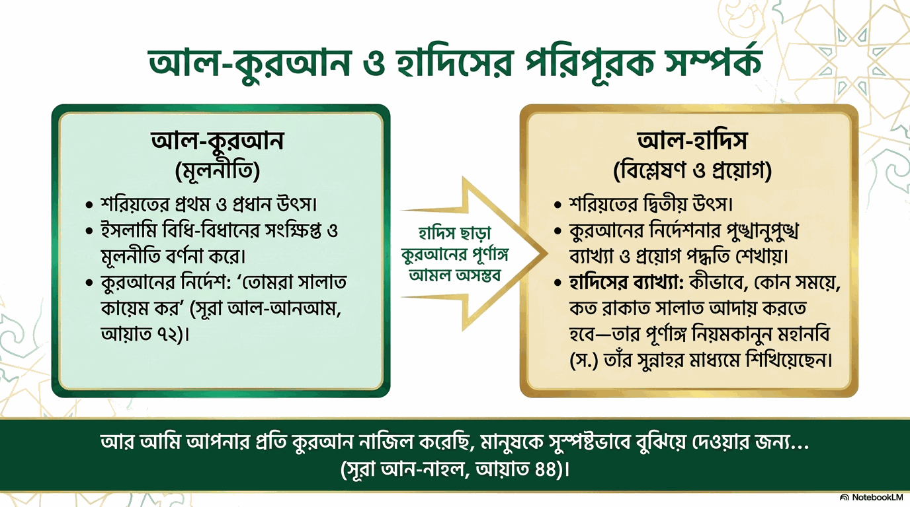

Slide 9


Slide 10
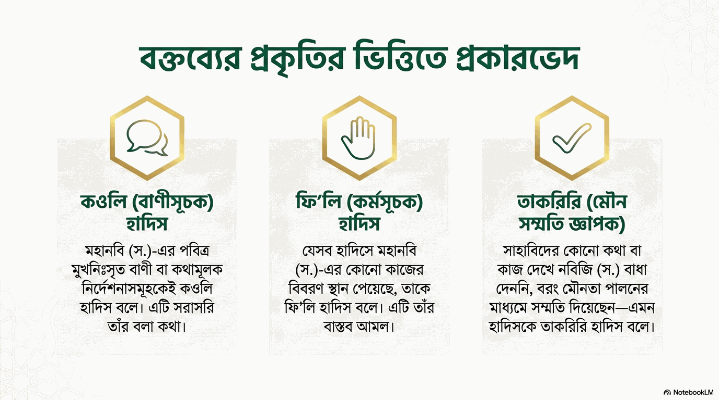

Slide 11
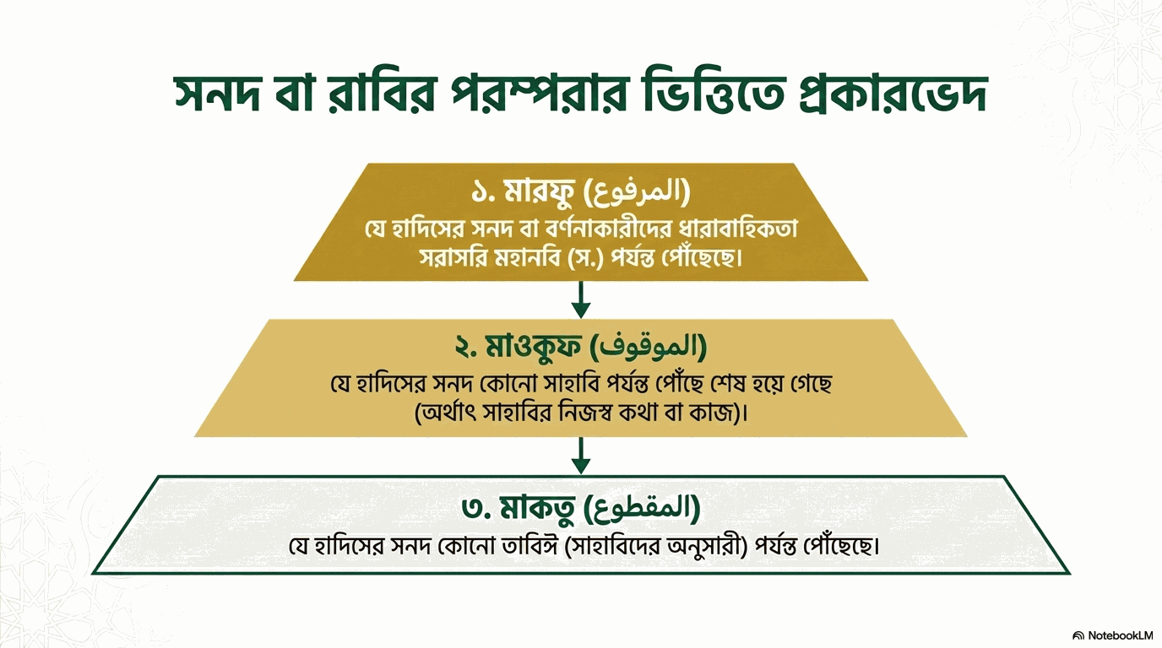

Slide 12
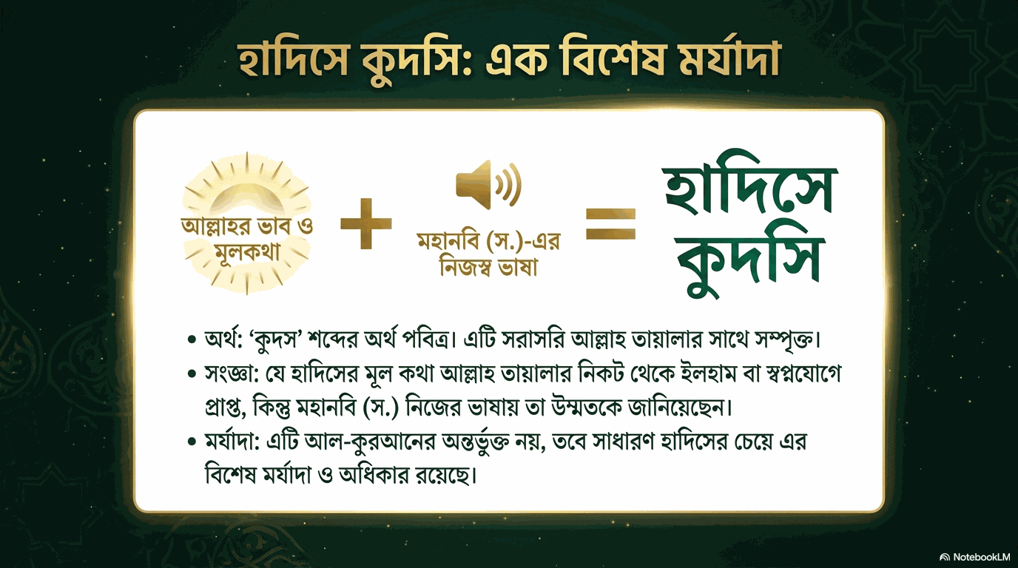

Slide 13


Slide 14
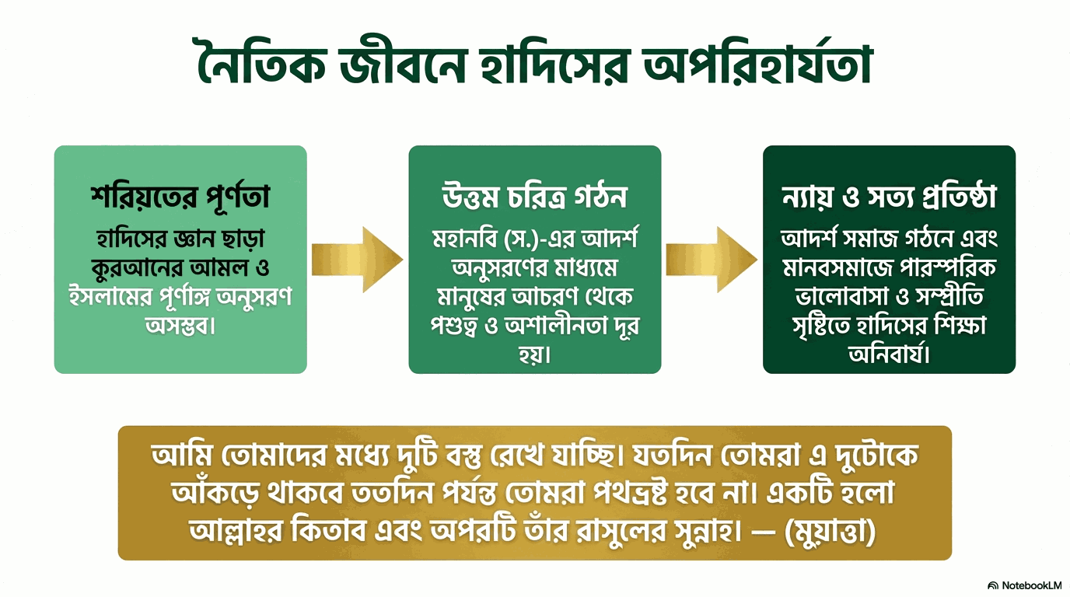

Slide 15
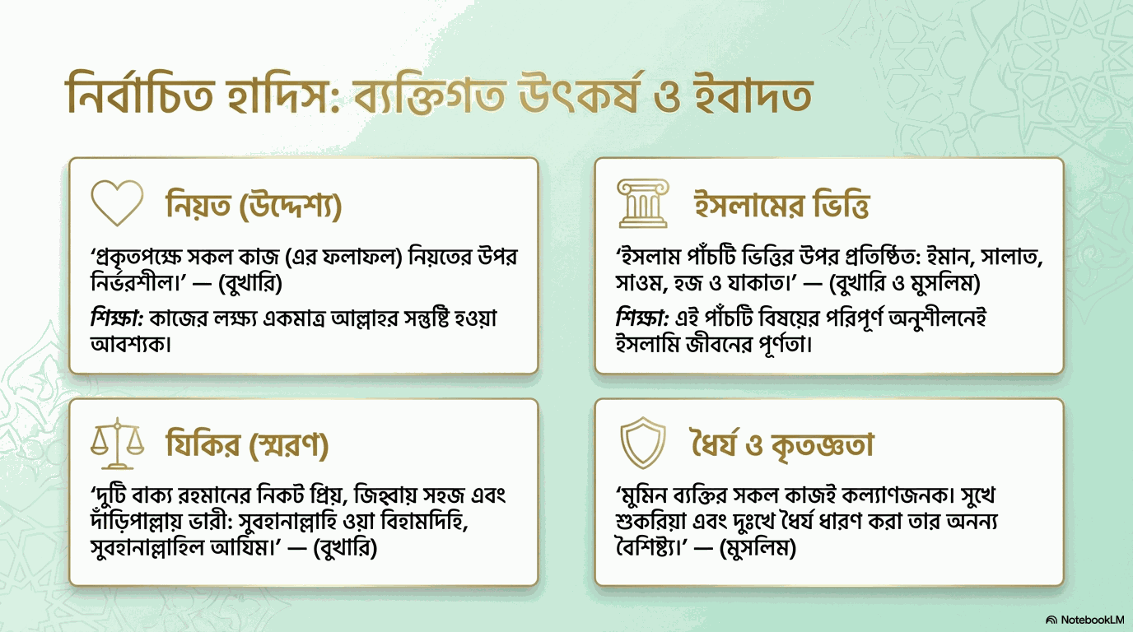

Slide 16
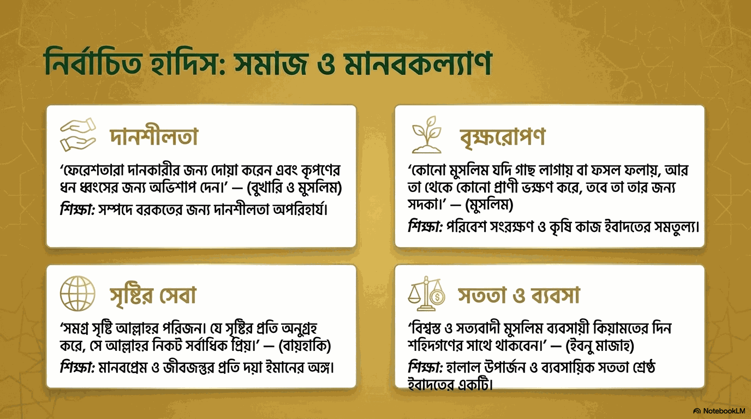

Slide 17

মূল্যায়ন
প্রশ্ন-১
হাদিস-এর পরিচয় দাও।
প্রশ্ন-৩
হাদিস ও কুরআনের সম্পর্ক বর্ণনা করো।
প্রশ্ন-৩
সিহাহ সিত্তাহ হাদীসগুলোর নাম ও সংকলকের নাম
কি?

Slide 18
বাড়ির কাজ 📝
কুরআনে ও হাদিসের সম্পর্ক বিষয়ে একটি অ্যাসাইনমেন্ট তৈরি করে শিক্ষকের নিকট জমা দাও।

Slide 19


Slide 20


